Slide 1
Licht sein in der Finsternis dieser Welt

Slide 2
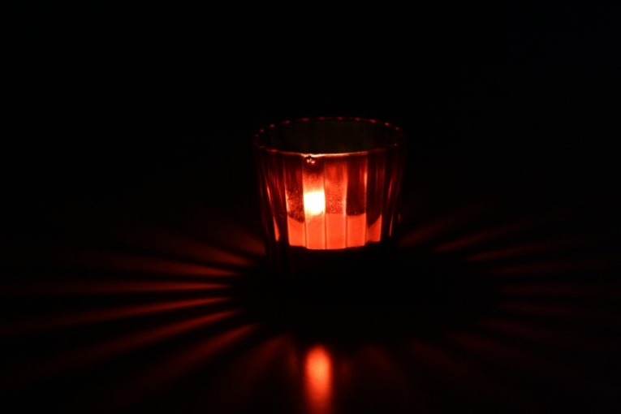
„Ihr seid das Licht der Welt. Es kann eine Stadt, die auf einem Berge liegt, nicht verborgen bleiben. Man zündet auch nicht ein Licht an und setzt es unter den Scheffel, sondern auf den Leuchter. So leuchtet es allen, die im Haus sind. So soll euer Licht leuchten vor den Leuten, dass sie eure guten Werke sehen und euren Vater im Himmel preisen.“ Matthäus 5,14
„[...] Ich bin das Licht der Welt. Wer mir nachfolgt, wird nicht in der Finsternis wandeln, sondern er wird das Licht des Lebens haben.“ Johannes 8,12

Slide 3
So bringt jeder gute Baum gute Früchte, der schlechte Baum aber bringt schlechte Früchte.
Ein guter Baum kann keine schlechten Früchte bringen, und ein schlechter Baum kann keine guten Früchte bringen.
Jeder Baum, der keine gute Frucht bringt, wird abgehauen und ins Feuer geworfen.
Darum werdet ihr sie an ihren Früchten erkennen.
Nicht jeder, der zu mir sagt: Herr, Herr! wird in das Reich der Himmel eingehen, sondern wer den Willen meines Vaters im Himmel tut.
Viele werden an jenem Tag zu mir sagen: Herr, Herr, haben wir nicht in deinem Namen geweissagt und in deinem Namen Dämonen ausgetrieben und in deinem Namen viele Wundertaten vollbracht?
Und dann werde ich ihnen bezeugen: Ich habe euch nie gekannt; weicht von mir, ihr Gesetzlosen!
Matthäus 7,17-23

